Slide 1
Новая система непрерывного медицинского и фармацевтического образования в Российской Федерации
Учебный центр для медицинских работников - Медицинский симуляционный центр
Боткинской больницы
Логвинов Юрий Иванович
Степанова Татьяна Вячеславовна

Slide 2
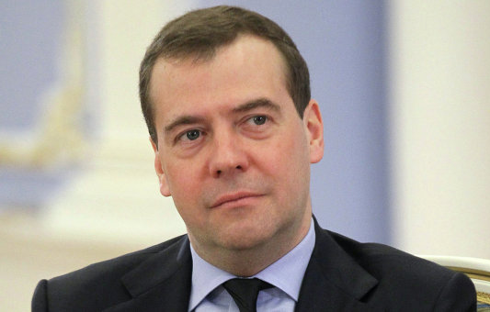
ПОЛИТИКА ПРАВИТЕЛЬСТВА
«Процесс обучения будущих врачей должен быть основан, в том числе и на использовании электронных ресурсов. С этой целью, уточнил Медведев, заработал портал непрерывного медицинского образования Минздрава»
Д.А. Медведев
Председатель Правительства Российской Федерации

Slide 3
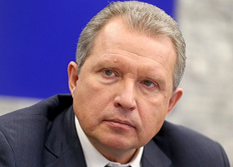
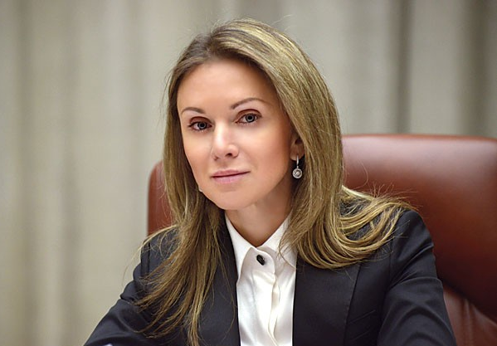
ДЕПАРТАМЕНТ ЗДРАВООХРАНЕНИЯ г. МОСКВЫ
«… Мы движемся в сторону создания непрерывного медицинского образования … Без информатизации и единой системы мы не видим будущего …»
А.И. Хрипун
Министр Правительства Москвы,
руководитель Департамента здравоохранения города Москвы
«… Основным принципом современного подхода к непрерывному медицинскому образованию должен стать принцип «Образование через всю жизнь» …»
Т.Р. Мухтасарова
Первый заместитель
руководителя Департамента здравоохранения города Москвы

Slide 4
ЧТО ТАКОЕ НМО?
НМО - Непрерывное Медицинское Образование - система, обеспечивающая непрерывное совершенствование знаний и навыков работников здравоохранения, а также постоянное повышение профессионального уровня и расширение профессиональных компетенций.
до 1 января 2016 года допуском к профессиональной деятельности медицинских и фармацевтических работников являлась только процедура сертификации специалиста.
с 1 января 2016 года наряду с сертификацией специалиста внедряется новая процедура допуска к профессиональной деятельности - аккредитация специалиста.
Нормативно-правовая база:
Согласно Федеральному закону от 29.12. 2012 г. № 273-ФЗ "Об образовании в Российской Федерации", НМО является дополнительным профессиональным образованием, которое осуществляется посредством реализации программ повышения квалификации и переподготовки.
Развитие системы НМО происходит в целях выполнения положений Федерального закона от 21 ноября 2011 г. № 323-ФЗ "Об основах охраны здоровья граждан в Российской Федерации", где установлено, что медицинские работники обязаны повышать свою квалификацию и не реже 1 раза в 5 лет проходить аккредитацию в соответствии с порядком, установленным Минздравом России.

Slide 5
ПЕРЕХОД К ПРОЦЕДУРЕ
АККРЕДИТАЦИИ СПЕЦИАЛИСТОВ
Переход к процедуре аккредитации специалистов осуществляется поэтапно с 1 января 2016 г. по 31 декабря 2025 г. включительно
(согласно ФЗ от 21.11.2011 №323-ФЗ «Об основах охраны здоровья граждан в РФ» с изменениями, внесенными ФЗ от 29.12.2015 №389-ФЗ, приказ Минздрава России от 25.02.2016 №127 н):
I этап - с 1 января 2016 года (выпускники вузов, освоившие после 1 января 2016 г. программы высшего образования в соответствии с Федеральными государственными образовательными стандартами по специальностям «Стоматология» и «Фармация» (уровень специалитета);
II этап - с 1 января 2017 года (выпускники вузов, освоившие после 1 января 2017 года другие программы высшего медицинского образования в соответствии с ФГОС (уровень специалитета);
III этап - с 1 января 2018 года (уровень ординатуры, магистратуры, бакалавриата, среднего медицинского и фармацевтического образования, иные программы высшего образования в соответствии ФГОС, медицинское и фармацевтическое образование в иностранных государствах);
IV этап - с 1 января 2021 года ( иные лица, не прошедшие процедуру аккредитации специалистов на этапах I –III).

Slide 6
СИСТЕМА ЗАЧЕТНЫХ ЕДИНИЦ
Для определения трудоемкости в НМО применяется система зачетных единиц (ЗЕТ – зачетная единица трудоемкости):
1 ЗЕТ = 1 академическому часу
Общая трудоемкость индивидуального плана обучения по специальности на 5 лет должна составить не менее 250 академических часов/ЗЕТ.
Ежегодно необходимо набирать не менее 50 академических часов/ЗЕТ, из которых:
36 ЗЕТ или 18 ЗЕТ+18 ЗЕТ за счет программ дополнительного профессионального образования,
14 ЗЕТ - образовательными мероприятиями (конференции, круглые столы, мастер-классы, дистанционное образование).

Slide 7
ГБУЗ «ГКБ им. С.П. Боткина ДЗМ» с 14.10.2016 г.
аккредитована в системе непрерывного медицинского и фармацевтического образования Минздрава России
НМО - система, обеспечивающая непрерывное совершенствование знаний и навыков работников здравоохранения, постоянное повышение профессионального уровня и расширение профессиональных компетенций.
5 лет – 250 ЗЕТ
ежегодно не менее 50 ЗЕТ
Координационный Совет по развитию непрерывного медицинского и фармацевтического образования
www. sovetnmo.ru
Зарегистрироваться и получить доступ в личный кабинет
Отправить заявку в электронной форме на
mscbotkin@gmail.com
Портал НМО
www. edu.rosminzdrav.ru
Зарегистрироваться и получить доступ в личный кабинет
Отправить заявку в электронной форме
Принести заявку в первый день обучения с подписью руководителя и печатью организации
за счет программ дополнительного профессионального образования
за счет образовательных мероприятий (конференция, круглый стол, мастер-класс, дистанционное образование)
36 ЗЕТ (18+18)
14 ЗЕТ
1 ЗЕТ = 1 академическому часу
Вся информация по начислению ЗЕТ после прохождения цикла приходит в личный кабинет слушателя. Врач сам формирует своё портфолио

Slide 8
На 14.10.2016 г. ГБУЗ ГКБ им. С.П. Боткина является единственным учреждением ДЗМ, получившим аккредитацию в системе непрерывного медицинского и фармацевтического образования Минздрава России
АККРЕДИТАЦИЯ
Зарегистрировано – 43 образовательные программы

Slide 9
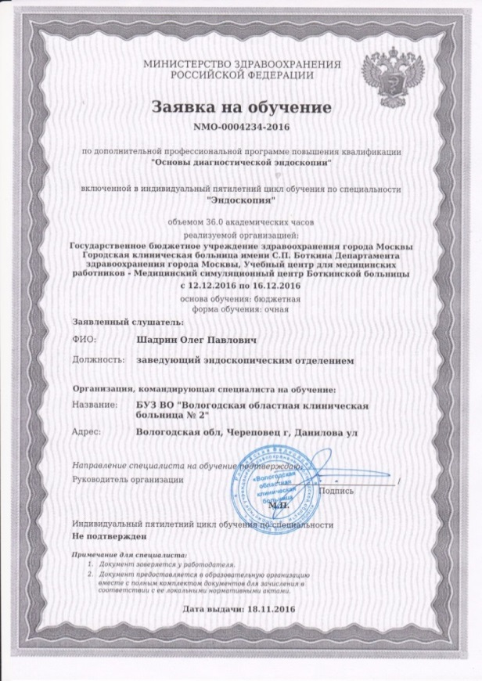
АЛГОРИТМ РАБОТЫ НА ПОРТАЛЕ НМО
Для зачисления на цикл по дополнительной профессиональной программе повышения квалификации специалист должен:
Зарегистрироваться на Портале http://edu.rosminzdrav.ru
Получить допуск в Личный кабинет.
Создать индивидуальный цикл обучения по специальности
в личном кабинете;
Выбрать цикл по программе повышения квалификации.
Со списком образовательных программ можно
ознакомиться, перейдя по ссылке:
http://botkinmoscow.ru/simcenter/training-courses/
5. Сформировать, распечатать и подписать предварительную
заявку на выбранный цикл;
6. Согласовать предварительную заявку у работодателя;
7. Направить согласованную заявку на цикл в реализующую
его организацию;
8. Получить путевку на обучение и договор на оказание
платных услуг из образовательной организации;
После прохождения цикла, слушателю приходит в личный кабинет вся
информация по начислению ЗЕТ. Далее слушатель сам формирует своё портфолио.

Slide 10
Порядок действий при выборе цикла повышения квалификации с основой обучения за счет средств территориального ФОМС
1. Специалист подал заявку на цикл повышения квалификации, реализуемый за счет средств
территориального ФОМС (с применением образовательного сертификата). Для реализации выбора специалиста рекомендуемая дата формирования заявки должна быть не позднее, чем за 20 календарных дней до начала квартала, в котором планируется обучение;
Специалисту необходимо распечатать форму заявки и образовательного сертификата вместе с
заявлением о направлении на обучение за счет средств территориального ФОМС и согласовать у работодателя;
С целью предварительного бронирования места и фиксации стоимости обучения специалиста
на выбранном цикле за счет средств территориального ФОМС не обходимо направить подписанную заявку в МСЦ Боткинской больницы;
После уточнения наличия места и фиксации стоимости в МСЦ Боткинской больницы,
медицинская организация может включить заявку специалиста на обучение в заявку на финансовое обеспечение плана мероприятий на очередной квартал за счет средств территориального ФОМС;
5. Заявка медицинской организации должна быть направлена в уполномоченный орган (региональный орган исполнительной власти в сфере охраны здоровья граждан) не позднее, чем за 15 календарных дней до начала очередного квартала.
* В соответствии с Постановлением Правительства Российской Федерации № 332 от 21 апреля 2016г. «Об утверждении Правил использования медицинскими организациями средств нормированного страхового запаса территориального фонда обязательного медицинского страхования для финансового обеспечения мероприятий по организации дополнительного профессионального образования медицинских работников по программам повышения квалификации, а также по приобретению ремонта медицинского оборудования».

Slide 11
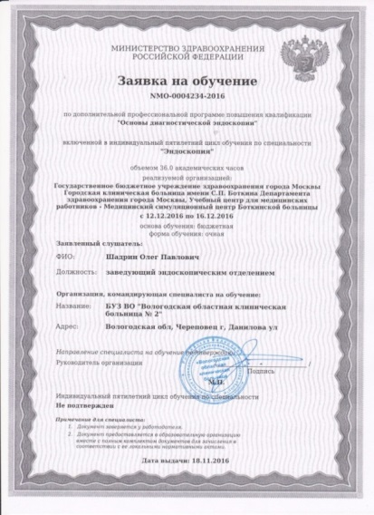
АЛГОРИТМ ВЗАИМОДЕЙСТВИЯ МСЦ БОТКИНСКОЙ БОЛЬНИЦЫ И
МЕДИЦИНСКОЙ ОРГАНИЗАЦИИ С ФОМС
Средства для финансового обеспечения предоставляются ФОМС, при соблюдении Медицинской организацией следующих условий:
1. Наличие заявления медицинского работника руководителю Медицинской
Организации о направлении на дополнительное профессиональное
Образование по программе повышения квалификации в МСЦ Боткинской
Больницы;
Наличие у Медицинского учреждения заключенного Договора
на обучение по дополнительной профессиональной программе с
МСЦ Боткинской больницы;
Наличие Договора на оказание и оплату медицинской помощи по ОМС
на текущий финансовый год;
Включение Медицинской организации в План мероприятий,
утвержденный уполномоченным органом исполнительной власти;
При наличии вышеуказанных документов, Медицинская организация
предоставляет в ФОМС проект Соглашения, типовая форма которого
утверждена приложением №1 к Приказу 354н от 06.06.2016г. Минздрава РФ
в 2 экземплярах. ФОМС в течение 3 рабочих дней рассматривает проект
Соглашения. По результатам рассмотрения уполномоченное лицо ФОМС
подписывает Соглашение и график перечисления средств.

Slide 12
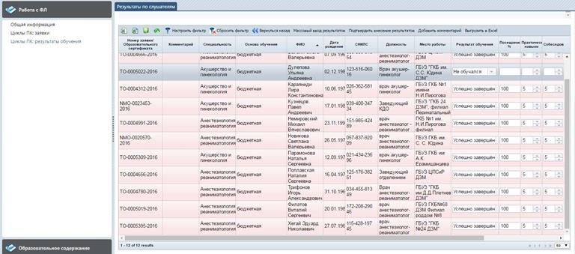
Результаты обучения на Портале непрерывного медицинского и фармацевтического образования Минздрава России
302 специалиста прошли обучение в МСЦ Боткинской больницы и получили ЗЕТ в личный кабинет!

Slide 13
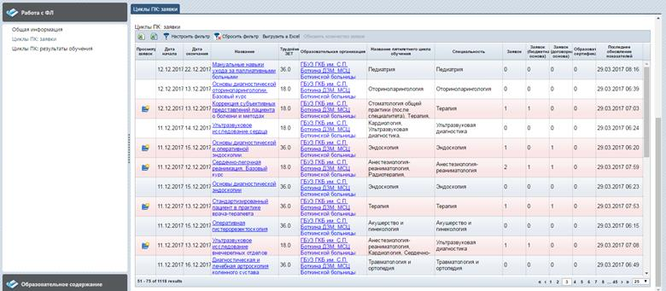
Заявки на Портале непрерывного медицинского и фармацевтического образования Минздрава России
498 предварительных заявок на обучение до конца 2017 года направлено в МСЦ Боткинской больницы!

Slide 14
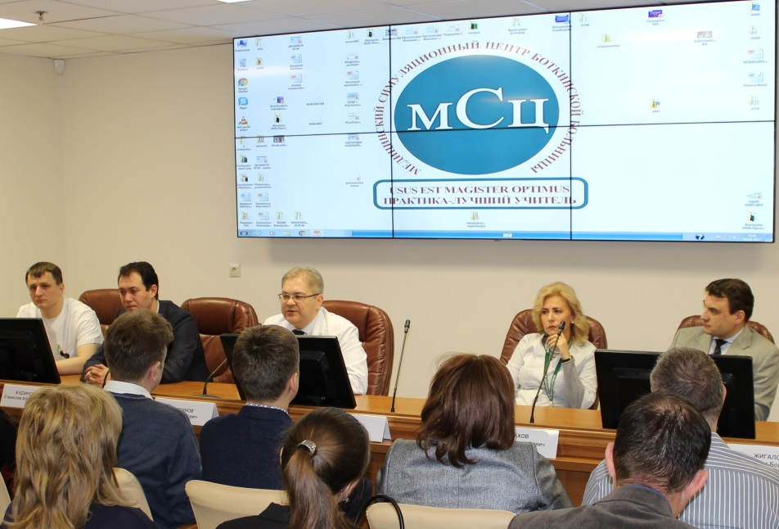
ПРОВАЙДЕР УЧЕБНЫХ МЕРОПРИЯТИЙ
С 18.11.2016 г. ГБУЗ «ГКБ им. С.П. Боткина ДЗМ» является Провайдером Учебных мероприятий в Координационном Совете по развитию непрерывного медицинского и фармацевтического образования

Slide 16
Общее количество участников учебных мероприятий превысило 450 человек
ПРОВЕДЕННЫЕ УЧЕБНЫЕ МЕРОПРИЯТИЯ
Дата проведения | Наименование учебного мероприятия | Провайдер учебного мероприятия | Организатор / Место проведения | Кол-во участников | Кол-во зачетных единиц (кредитов)
2 марта 2017 | Начуно-практическая конференция с проведением мастер-классов «Роль и возможности современной внутрипросветной эндоскопии в лечении больных с экстренной хирургической патологией | Учебный центр для медицинских работников - Медицинский симуляционный центр Боткинской больницы | Учебный центр для медицинских работников - Медицинский симуляционный центр Боткинской больницы | 127 | 6
6 марта 2017 | Мастер-класс «Современные инновационные технологии диагностической и оперативной эндоскопии в лечении больных с заболеваниями органов панкреатобилиарной системы |  |  | 130 | 6
16 марта 2017 | Научно-практическая школа- семинар «Комплексная диагностика и восстановительное лечение цереброваскулярной патологии у детей и подростков» |  | ГБУЗ « Научно-практический центр детской психоневрологии ДЗМ» | 194 | 3
Общее количество участников учебных мероприятий превысило 450 человек.

Slide 17
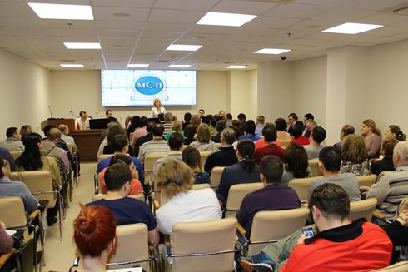
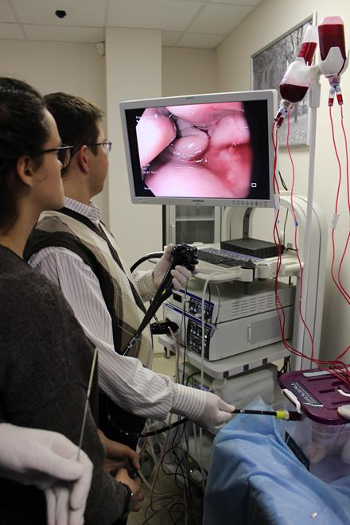
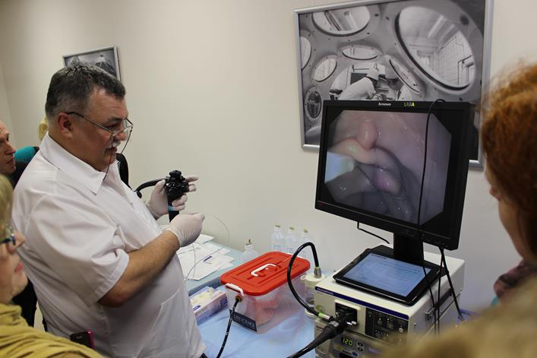
Научно-практическая конференция с проведением мастер-классов «Роль и возможности современной внутрипросветной эндоскопии в лечении больных с экстренной хирургической патологией

Slide 18
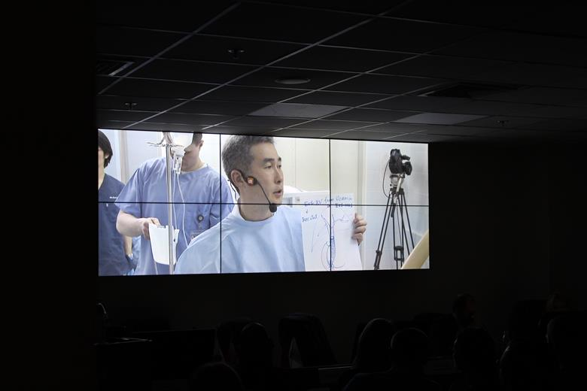
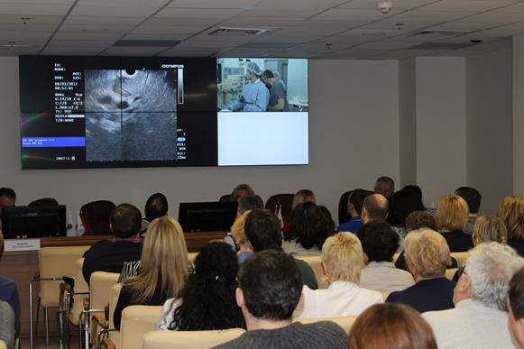
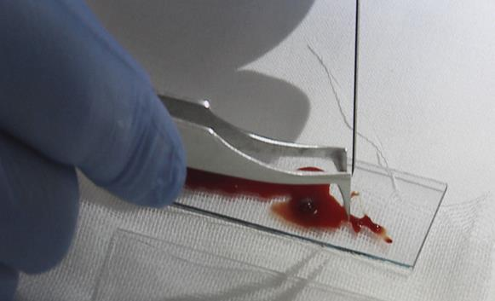
Мастер-класс «Современные инновационные технологии диагностической и оперативной эндоскопии в лечении больных с заболеваниями органов панкреатобилиарной системы
Во время проведения учебного мероприятия велась трансляция из операционной.

Slide 19
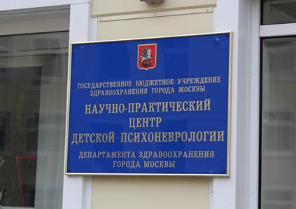
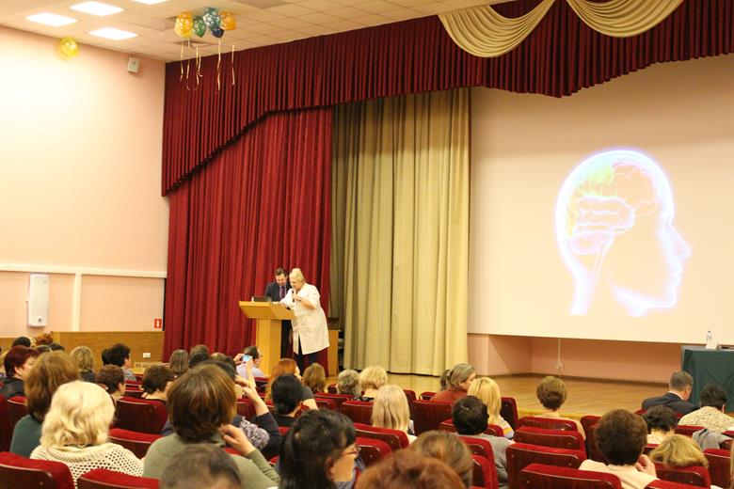
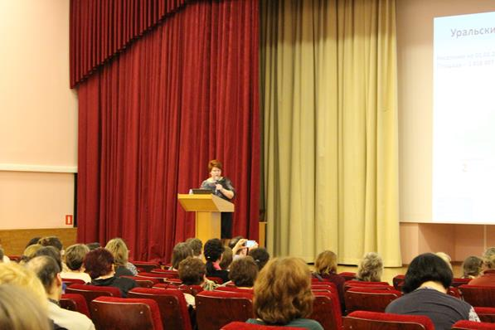
Научно-практическая школа- семинар
«Комплексная диагностика и восстановительное лечение цереброваскулярной патологии у детей и подростков»

Slide 20
Всем участникам образовательных мероприятий выданы Свидетельства с индивидуальным кодом подтверждения

Slide 21
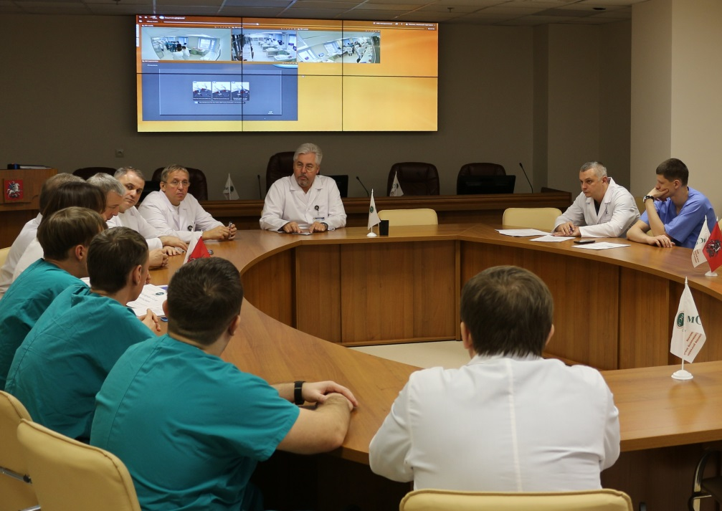
ПРОВАЙДЕР УЧЕБНЫХ МЕРОПРИЯТИЙ
На базе Учебного центра для медицинских работников – Медицинского симуляционного центра Боткинской больницы, представляющего собой инновационную многопрофильную виртуальную клинику, в полной мере реализована возможность проведения всех типов образовательных мероприятий: научно-практических конференций, мастер-классов, круглых столов.

Slide 22
М
ВИДЫ АККРЕДИТАЦИИ
Первичная аккредитация
Выпускники ООП высшего, среднего медицинского, фармацевтического образования, иного образования в соответствии с ФГОС
Периодическая аккредитация
Медицинские (фармацевтические) работники в рамках НМО (раз в пять лет)
Первичная специализированная аккредитация
Выпускники программ ординатуры, профессиональной переподготовки, выпускники иностранных вузов
Положение об аккредитации (Приказ Минздрава России от 02.06.2016 №334н «Об утверждении положения об аккредитации специалистов»)

Slide 23
М
ОЦЕНОЧНЫЕ СРЕДСТВА
Первичная аккредитация
Тестирование
Оценка в симулированных условиях
Решение ситуационных задач
Периодическая аккредитация
Оценка портфолио
Тестирование
Первичная специализированная аккредитация
Тестирование
Оценка в симулированных условиях
Решение ситуационных задач
Положение об аккредитации (Приказ Минздрава России от 02.06.2016 №334н «Об утверждении положения об аккредитации специалистов»)

Slide 24
Периодическая аккредитация
Тестирование
Оценка портфолио
60 тестовых заданий
Соответствие уровня квалификации и дополнительного профессионального образования требованиям к осуществлению профессиональной деятельности по специальности
Сдано
Не сдано
Сдано
Не сдано
70 % и более правильных ответов
69 % и менее правильных ответов
Решение аккредитационной комиссии
Сдано
Не сдано
Внесение в Федеральный регистр медицинских работников
Повторное предоставление документов не ранее 11 месяцев
Право на апелляцию

Slide 25
СПАСИБО ЗА ВНИМАНИЕ!

